Slide 1
3. Desktopvirtualisierung
Wir machen Kommunen fit für Green IT
Inhalte wurden erarbeitet von: Matthias Diehl, ESD1

Slide 2
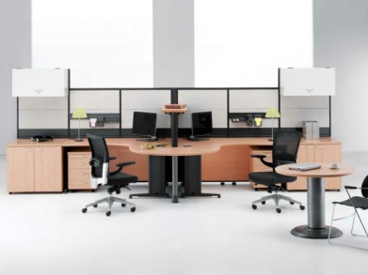
Desktopvirtualisierung
Gründe für eine Desktopvirtualisierung:
Einsparung von Ressourcen (Strom und Platz)
Imagegewinn durch den Einsatz moderner Technologien
Flexibilität bei Anbindung von Außenstellen und Heimarbeitsplätzen

Slide 3
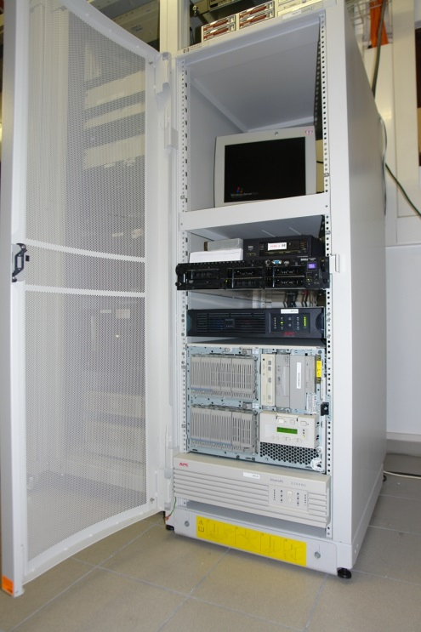
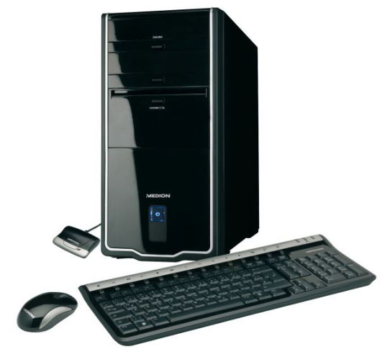
Desktopvirtualisierung
Kurzdefinition
Einsatz stromsparender und günstiger Clients zur Verbindung mit Desktops auf einem zentralen Host
Bisher: Arbeit auf PC Dienste auf dem Server

Slide 4
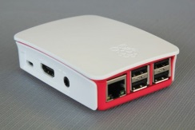
Desktopvirtualisierung
Geplante Änderung
Ersatz der PC durch Raspberry PI Thin Clients
Planung: Arbeit auf dem Server
Nur die Anzeige / Eingabe am Arbeitsplatz

Slide 5
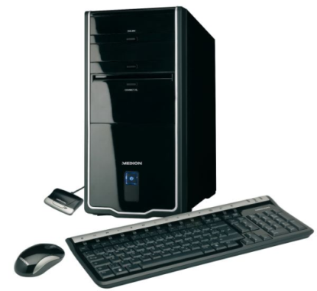
Desktopvirtualisierung
Der Energiebedarf eines PC entspricht in etwa dem Energiebedarf von 40 Thin Clients

Slide 6
Desktopvirtualisierung
Umsetzung:
Erfassung der Anwenderprofile
Auswahl der Technik
Beschaffung und Konfiguration
Funktionstest
Schrittweise Inbetriebnahme

